Slide 1
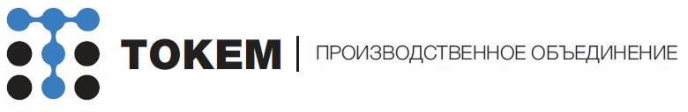
Ионообменные смолы ТОКЕМ
Москва 04.12.18

Slide 2
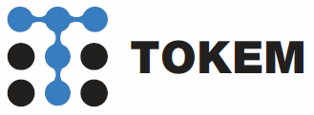
Российские ионообменные смолы
По состоянию на начало 1990г. на территории бывшего СССР ионообменные смолы производились на 5 крупных химических предприятиях, из которых:
АО «Омскхимпром», производство остановлено и ликвидировано в 1995г.,
АО «Азот», г. Кемерово, производство остановлено в 2008г.;
АО «Азот», г.Черкассы, Украина, производство остановлено в 2008-2011гг.;
ГП «Смолы», г.Днепродзержинск, Украина, работает периодически, специализируется на производстве смол для сорбции урана и золота;
ПО «ТОКЕМ», г.Кемерово – единственный производитель смол на территории РФ;

Slide 3
Продукция ТОКЕМ
Ионообменные
смолы (10 000 m³/год)-70%
Фенолформальдегидные
смолы
(15 000 т/год)-30%
Промышленная
водоподготовка
Смолы для атомной
энергетики
Деревообработка
Пищевая индустрия
Изоляция
Катализ
Специальные смолы
Гидрометаллургия

Slide 4
ТОКЕМ производство ионообменных смол
Первые партии ионообменных смол КУ выпущены в 1963 г.
Акционирование предприятия в 1991г. на базе завода Карболит
Общая численность компании около 500 человек
Полный цикл производственных процессов
Собственное производство ДВБ (сшивающий агент матрицы)
Уникальная запатентованная технология непрерывного получения ионитов.

Slide 5
ТОКЕМ производство ионообменных смол
Стадии процесса производства ионообменных смол
Исходное сырье
Исходное сырье
Диэтилбензол + Катализатор + Т=720 ⁰
Исходное сырье
Процесс дегидрирования + Процесс ректификации
Олеум, ДХЭ, кислота, щелочь, ГОВ
Дивинилбензол
Катиониты
Исходное сырье
Процесс сульфирования
Стирол
Дивинилбензол
Инициаторы
Исходное сырье
Акрилонитрил
Стабилизаторы
HCL, катализатор, метилаль, щелочь, ГОВ
Процесс сополимеризации
Сополимеры с дивинилбензолом
Процесс хлорметилирования и аминирования
Аниониты

Slide 6
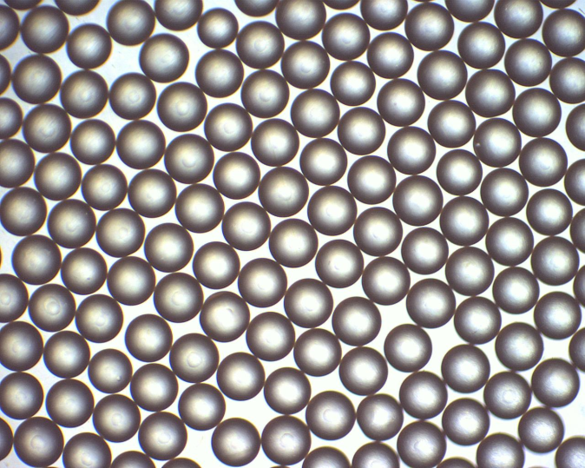
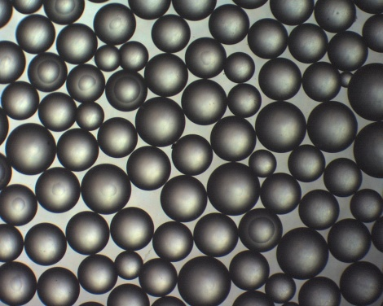

Современные технологии ТОКЕМ
Что мы сделали для выпуска новых марок ионообменных смол
Модернизация процесса получения ДВБ – низкое содержание ДЭБа
Высокая однородность монодисперных смол. Разработанная и запатентованная технология получения монодисперсных ионитов (патент №2315061 от 20.01.2008)

Slide 7
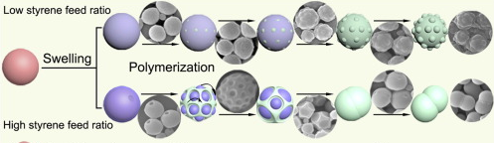
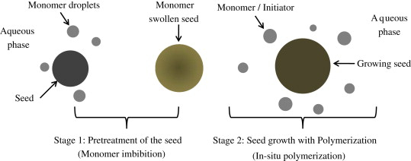
Современные технологии ТОКЕМ
Что мы сделали для выпуска новых марок ионообменных смол
Технологии seed-feed при производстве матриц для ионообменных смол
Производство чистых смол на новом инертном оборудовании
Разработали новую технологию получения анионита через хлорметилирующий комплекс с использованием цинкового катализатора
Стабильное и высокое качество

Slide 8
Качество продукции ТОКЕМ
Многоступенчатая система производственного контроля с собственными методиками и с использованием ASTM, DIN и ISO стандартов:
- ASTM D 2187-94: Емкостные характеристики ионообменных смол, массовой доли влаги, насыпной плотности
- ASTM D 3375, ASTM D 7513 - емкостные характеристики готовых смесей ионитов для ФСД;
- DIN 54402, DIN 54403 - емкостные характеристики анионитов и катионитов (в разных формах)
- DIN 54407 - определение грансостава
Действующая система ISO 9001

Slide 9
Основные типы ионитов ТОКЕМ
Иониты
Катиониты
Аниониты
Инертные материалы
Сильнокислотные
Гелевые стирольные
Слабокислотные акриловые пористые полидисперсные
Пористые стирольные полидисперсные
Полидисперсные
Монодисперсные
Сильноосновные
Слабоосновные
Стирольные
Акриловые
Гелевые
Полидисперсные
Пористые полидисперсные
Монодисперсные
Гелевые полидисперсные
Пористые полидисперсные
Стирольные пористые полидисперсные
Акриловые
Гелевые полидисперсные
Пористые полидисперсные

Slide 10
Работа с Концерном РОСЭНЕРГОАТОМ
2015 г. Посещение ПО ТОКЕМ г. Кемерово специалистами Концерна РОСЭНЕРГОАТОМ и ВНИИАЭС;
2016 г. Ионообменные смолы ПО ТОКЕМ вошли в «Перечень ионитов, разрешенных для применения на АЭС» АЭСПР-7К(30-02)-2016;
2016 – 2017 гг. опытно-промышленная эксплуатация ионообменных смол ПО ТОКЕМ филиалами Концерна РОСЭНЕРГОАТОМ;
2017—2018 гг. промышленная эксплуатация ионообменных смол ПО ТОКЕМ на российских АЭС.

Slide 11
Ионообменные смолы ТОКЕМ
Смолы атомной энергетики;
Для новых и традиционных систем водоподготовки;
Смолы для пищевой промышленности;
Смолы для питьевой воды;
Аналитические смолы;
Сульфокатиониты для катализа.

Slide 12
Основные плюсы использования российских смол ТОКЕМ
Высокое качество и современные разработки
Запатентованные технологии
Ценовое преимущество
Стабильность поставок Российского производства
Наличие материала на складе

Slide 13

Спасибо за внимание

